Slide 1
Дәріс 2
Моделдердің практикалық қолданылу

Slide 4
Перцептрондар

Slide 5
R=2, екі кірісті перцептрон

Slide 6
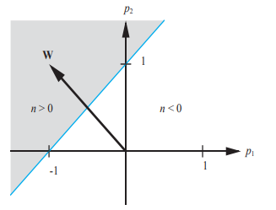

Slide 7
Үлгіні тану мысалы

Slide 8
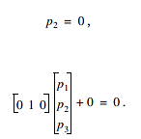
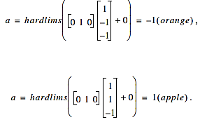

Slide 9
Хэмминг желілері

Slide 11
Реккуренттік желілер

Slide 12
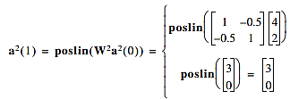
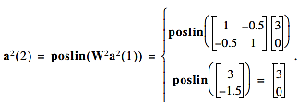

Slide 13
Хопфильд желілері

